Slide 1

Fransuz tili
7-sinf
Thème: Comment poser une question?
S’entraîner.

Slide 2
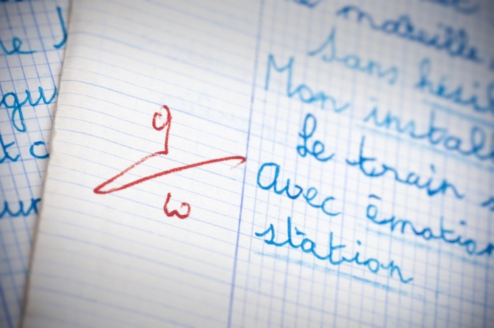

Aujourd’hui
avec vous...
Vérifier votre devoir
Apprendre comment poser une question
Faire des activités de grammaire d’apès le manuel de français

Slide 3
Vérifions vos devoirs!
Faire l’activité 1 à la page 12 Lisez le texte et posez toutes les questions possibles.
Michel Legrand est né en 1975 à Rouen. Il est très intelligent. Il a
26 ans et il travaille à la ferme.
Chaque année il va à Paris pour voir son ami Gérard. Il aime
écouter de la musique. Il a vingt ou trente disques chez lui.
Devant sa maison il y a un beau jardin avec des arbres fruitiers.
Au printemps, quand le soleil brille, devant sa fenêtre, sur des buissons,
apparaissent des roses qui ont une odeur délicieuse.
Qui est né...?
Quand et où ...?
Comment ...?
Où...?
Pourquoi...?
6. Comment s’appelle...?
7. Qu’est ce que ...?
8. Combien de...?
9. Quels...?
10. Quand...?

Slide 4
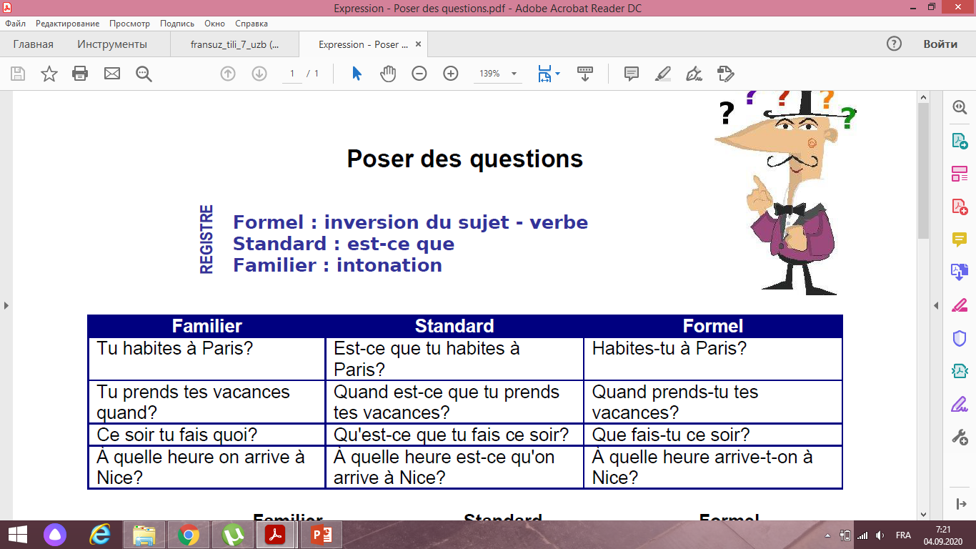
Poser des questions
Formel : inversion du sujet - verbe
Standard : est-ce que
Familier : intonation
REGISTRE

Slide 5
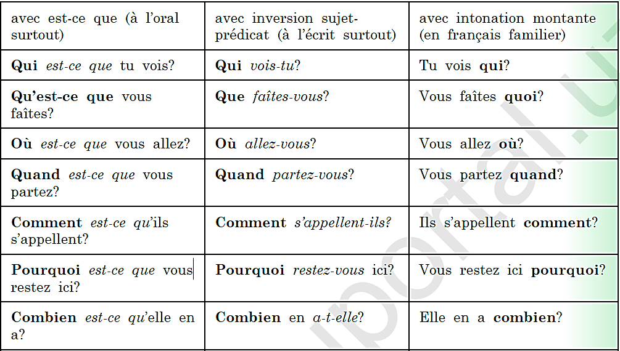

Slide 6
Interrogation
sans un mot interrogatif
avec un mot interrogatif
Vas-tu à l’école?
Où vas-tu?

Slide 7
Interrogation
Sans un mot interrogatif
Inversion:Verbe-pronom sujet+complément: Vas-tu à l’école?
Est-ce-que-pronom sujet+complément: Est-ce-que tu vas à l’école?
Intonation: Tu vas à l’école?

Slide 8
Interrogation
Avec un mot interrogatif
Mot interrogatif + verbe-pronom sujet + complément: Où vas-tu?
Mot interrogatif + est-ce-que + pronom sujet + compl.:
Où est-ce-que tu vas?
Sujet + verbe + mot interrogatif: Tu vas où?

Slide 9
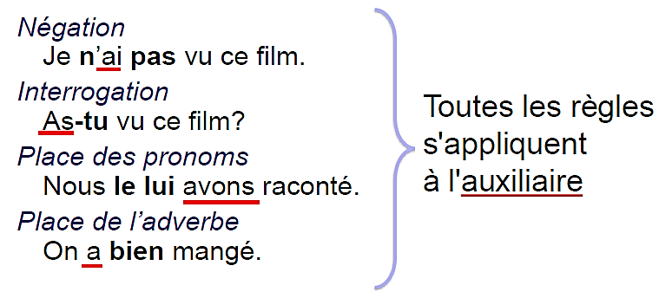
Quelle est la place des auxiliaires?

Slide 10
Où est la place des auxiliaires dans les phrases négatives?
NE...PAS | Nous n’avons pas fait de sport.
NE...JAMAIS | Tu n’es jamais allé au cinéma.
NE...PAS ENCORE | Je n'ai pas encore fini mes exercices.
NE...PLUS | Nous n'avons plus écrit de lettres.
NE...RIEN | Je n’ai rien trouvé.

Slide 11
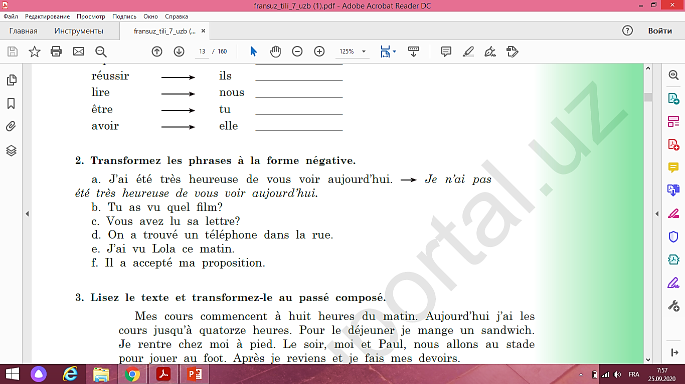
Activités à faire:
Tu n’as pas vu ce film?
Vous n’avez pas lu sa lettre?
On n’a pas trouvé ...
Je n’ai pas vu Lola ce matin.
Il n’a pas accepté ma proposition.

Slide 12

Devoir:
Apprendre par coeur les mots interrogatifs en français.
Faire l’activité 2 à la page 12

Slide 13


